Slide 1
Risiken der Digitalisierung
Nützliche Tools zur Datensicherheit im Netz

Slide 3
Vermittlung folgender Aspekte:
Verschiedene Tools nennen, um selbständig persönliche Daten im Netz besser vor fremder Verwendung zu schützen
Die Tools installieren und verwenden
Voraussetzungen: 2.1, 2.2
Empfohlen für: Vorbereitung:
Gymnasium
Realschule
Hauptschule
Berufsschule
12-14 Jahre
14-16 Jahre
Ab 16 Jahren
Beamer und Leinwand
Computerraum
Ausdruck Übungsblätter
Schreibutensilien
Flipchart/Tafel
Plakate

Slide 4
Diskussion zum Start
Welche Tricks und Tools kennt ihr, um eure Daten im Netz zu schützen?
Welche Grundsätze sollte man beachten?
Habt ihr schon mal einen Fehler gemacht, wodurch persönliche Daten von euch veröffentlicht wurden? Mit welcher Konsequenz?
Notes:
Hinweise:
Die Teilnehmer sollen in Gruppen die Fragen besprechen und auf einem Flipchart / Plakaten die wesentlichen Ergebnisse festhalten. Auf diese kann dann im Verlauf des Trainings auch weiter eingegangen werden.

Slide 5
Grundsätze zum Umgang mit digitalen Daten
Nutzungsbedingungen von Facebook & Co. kennen
z.B.: Wie werden die Daten weiterverwendet? Welche Rechte nehmen sich die Anbieter heraus?
Datensparsamkeit üben
Welche Infos sind wirklich notwendig, um den Dienst zu benutzen?
Datenzugang kontrollieren
Wer kann die Informationen sehen? Welche Zugangskontrollen gibt es?
Kontakte pflegen
Wen lasse ich als Kontakt zu? Welche Kontakte dürfen welche meiner Informationen sehen?
Kontrollfragen stellen
Könnten die Inhalte mir später peinlich sein oder unangenehme Konsequenzen haben? Könnte dadurch ein anderer geschädigt werden?
Notes:
Hinweise:
Vor den Übungen werden auf dieser Slide einige generelle Tipps zur Datensicherheit (hauptsächlich für Soziale Netzwerke) gegeben. In den Übungen werden diese Punkte später adressiert und gezeigt, wie man verschiedene Tools nutzen und Einstellungen vornehmen kann, um die eigene Privatsphäre zu schützen.
Erläuterungen:
Nutzungsbedingungen: Diese sollte man nicht nur einfach akzeptieren, sondern auch wirklich mal durchlesen. Außerdem sollte man auf dem Laufenden sein, wenn sich etwas ändert. Zum Beispiel kann es sein, dass Facebook Änderungen bei den Privatsphäre-Einstellungen vornimmt und ihr diese dann wieder selbständig zurück auf die ursprüngliche Einstellung ändern müsst. Wenn ihr euch da nicht bezüglich der Nutzungsbedingungen auf dem Laufenden haltet, kann es sein, dass ihr diese Information verpasst und eure Daten plötzlich ungewollt für alle sichtbar sind.
Datensparsamkeit: Wenn man sich neu bei einem Dienst anmeldet, sollte man dem Anbieter nur die notwendigsten Daten angeben – und darauf achten, dass die Angaben nach der Anmeldung versteckt werden (z.B. solltet ihr nicht eure Telefonnummer veröffentlichen). Außerdem ist es praktisch, wenn man sich eine separate E-Mail-Adresse anlegt, die man nur für solche Anmeldungen nutzt, um eure eigene persönliche Mailadresse zu schützen.
Datenzugang: Hier geht es nicht nur um Personen, die eure Daten sehen können (z.B. öffentlich, Freunde von Freunden, nur Freunde oder nur einzelne Personen), sondern auch darum, welche Unternehmen Infos über euch erhalten. Denn die Anbieter von facebook und Co. nutzen eure Daten, um damit Geld zu verdienen, zum Beispiel indem sie Werbung zulassen, die auf eure Interessen abgestimmt ist.
Kontaktpflege: Sind alle eurer 500 Kontakte eure besten Freunde, denen ihr alles anvertrauen würdet? Wahrscheinlich nicht. Also überlegt euch, wem ihr was zeigen wollt. Das könnt ihr zum beispiel bestimmen, indem ihr bei Facebook Freundeslisten anlegt. Für jede Liste könnt ihr einstellen, welche Rechte die Personen auf der Liste haben und was sie von euch sehen können.
Kontrollfragen: Mit diesen zwei einfachen fragen könnt ihr euch selbst testen, um zu beurteilen, ob ihr den Inhalt, den ihr veröffentlichen wollt, wirklich zeigen solltet. Es geht dabei einmal darum, euch selbst vor unangenehmen Folgen zu schützen. Aber auch zu verhindern, dass ihr anderen schaden könntet, was dann ja auch wieder schlecht auf euch zurückfällt.

Slide 6
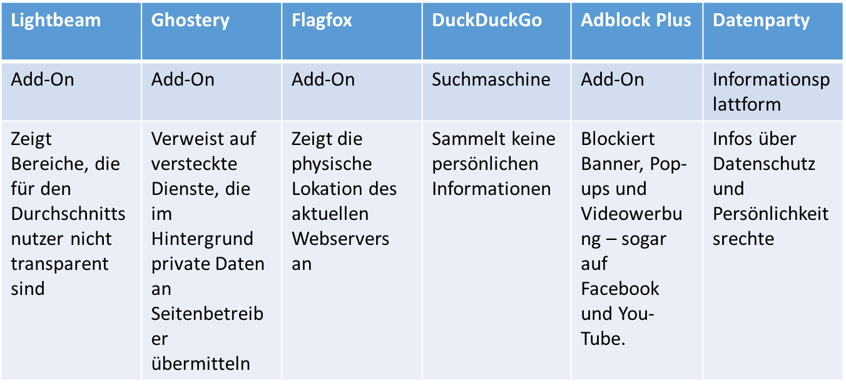
Die Tools

Slide 7
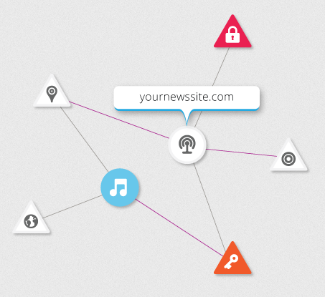

Lightbeam – Überblick
Zeichnet Ereignisse für jede besuchte Website und Dritt-Website auf (unbewusster Zugriff!)
Erstellt Graphen dieser Bewegungen
Life-Bild der Internetbewegungen und aller verknüpften Seiten
Sichtbar: wer tauscht mit wem welche Daten aus?
https://www.mozilla.org/de/lightbeam/
Notes:
Hinweise:
Lightbeam ist ein Add-on für Firefox, das mittels interaktiver Visualisierung die Erst- und Dritt-Websites zeigt, mit denen Sie im Internet interagieren. Beim Surfen zeigt Ihnen Lightbeam die gesamte Tiefe des heutigen Internets, einschließlich Bereichen, die für den Durchschnittsnutzer nicht transparent sind.

Slide 8



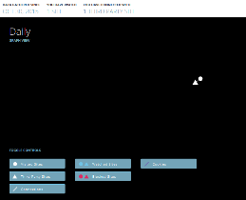
Lightbeam – Übung
https://www.mozilla.org/de/lightbeam/ in Browser eingeben (Firefox)
Klicken auf:
Klicken auf:
Das Lightbeam-Icon erscheint in der Toolbar:
Klicke auf das Icon – noch ist die Grafik leer:
Mache einige andere Übungen / surfe im Netz und schaue später nochmal nach!
Notes:
Hinweise:
Es ist sinnvoll, mit dieser Übung zu starten, weil im Verlauf der nächsten Übungen weitere Websites aufgerufen werden, die Lightbeam dann tracken und eine Aktivitätsgrafik erstellen kann.

Slide 9
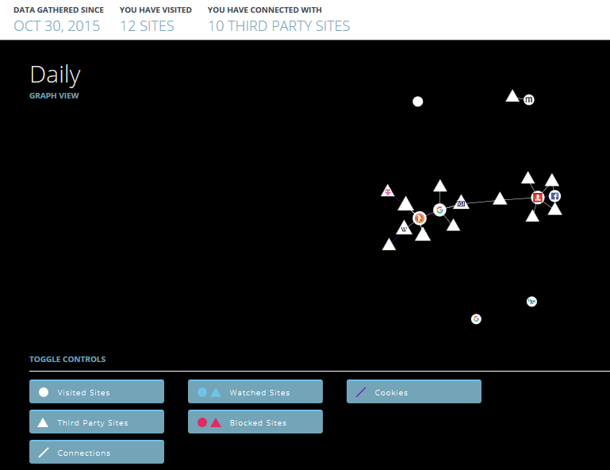
Lightbeam - Beispiel
Notes:
Hinweise:
Hier ein Beispiel, wie sich die Karte entwickelt, wenn man eine Weile im Netz unterwegs war: während ihr 12 verschiedene Seiten aufgerufen habt, wurden im Hintergrund 10 weitere Seiten kontaktiert und Daten ausgetauscht, ohne dass ihr das normalerweise gemerkt hättet!

Slide 10
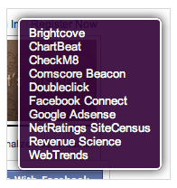
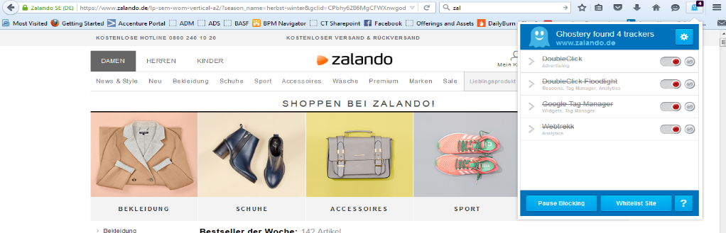
Ghostery – Überblick
Weist auf versteckte Dienste hin
Verhindert, dass Dienste im Hintergrund private Daten an den Seitenbetreiber übermittelt
Add-on für verschiedene Web-Browser
https://addons.mozilla.org/de/firefox/addon/ghostery/
Notes:
Hinweise:
Ghostery ist eine Software, die den Anwender beim Surfen auf versteckte Dienste hinweist, die im Hintergrund private Daten an Seitenbetreiber übermitteln, und diese auf Wunsch blockiert. Das Programm ist als Add-on für die Webbrowser Firefox, Safari, Chrome, Opera und Internet Explorer verfügbar sowie als eigenständige Webbrowser-App für Apple iOS.

Slide 11



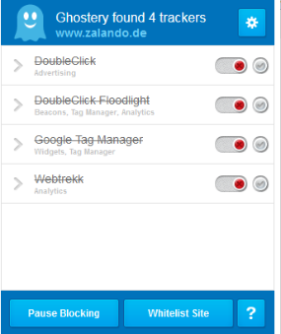
Ghostery – Übung
WWW.GHOSTERY.COM in Browser eingeben
Auf „INSTALL IT NOW“ klicken
Auf „ADD TO BROWSER“ klicken
Browser aussuchen, z.B. Firefox → „ADD TO FIREFOX“ klicken
Nach der Installation eine deiner beliebtesten Seiten aufrufen
Klicke auf das Geister-Zeichen in der Menüleiste:
Konfiguriere die Einstellungen für die entdeckten Tracker
(z.B. immer blockieren, temporär blockieren, immer erlauben…)
Notes:
Hinweise:
Schritte mit den Workshopteilnehmern gemeinsam durchgehen bzw. am eigenen Rechner mit Beameranschluss vorführen. Wenn nicht für alle Teilnehmer PCs / Tablets zur Verfügung stehen, dann die Schritte durchgehen & erklären oder einen Schüler vormachen lassen. Bei Schritt 5 können die Teilnehmer dann verschiedene Seiten nennen, die man ausprobieren kann.

Slide 12

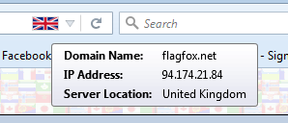
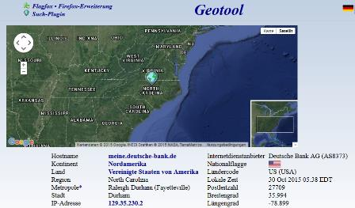
Flagfox – Überblick
Zeigt die physische Lokation des aktuellen Webservers an
Lokalisierung bis auf den Ort genau möglich
Lokalisierung über interne Datenbank & Server, es werden keine Nutzerdaten an externe Server weitergegeben
Verschiedene weitere Dienste
https://flagfox.net/
Notes:
Hinweise:
Zeigt mit einer Landesflagge den Standort des Servers der geöffneten Website an und bietet eine Vielzahl an Werkzeugen, wie Website-Sicherheitsprüfungen, Whois, Übersetzung, ähnliche Seiten, Validierung, URL-Kürzung und mehr.
Die physische Lokation des Servers lässt Rückschlüsse zu, wie sicher die Daten sind, die über ihn ausgetauscht werden – und zwar einerseits vor Übergriffen von Außen aber auch vor Übergriffen von Innen, zum Beispiel durch den Staat, der vielleicht Informationen ausspähen will. Beispiel: Wie sicher würdet ihr euch fühlen, wenn der Hostserver für euren Online-Banking-Dienst in einem Krisengebiet wie Syrien oder einem nicht demokratischen Land wie Russland stünde? (HINWEIS: Diese Beispiele sind nur angebracht, wenn keine Schüler*innen mit Migrationshintergrund aus den entsprechenden Ländern kommen; denn diese sollen sich nicht angegriffen fühlen. Im Zweifel also besser ein anderes Beispiel wählen)

Slide 13

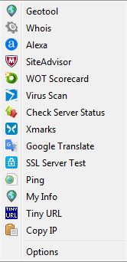
Flagfox – Übung
HTTPS://FLAGFOX.NET in Browser eingeben
Auf „ADD TO FIREFOX“ klicken
Installationshinweise & Befehle des Browsers akzeptieren
Nach der Installation eine deiner beliebtesten Seiten aufrufen
Klicke auf die Länderflagge im URL-Feld: → Geotool zeigt u.a die Server-Lokation an
Bei Rechtsklick auf die Länderflagge werden weitere Optionen angezeigt, z.B.:
  My Info: zeigt eigenen Standort an
  Tiny URL: verkürzt URLs, z.B. für leichtere Weitergabe
  Virus Scan: sucht nach Viren auf der aktuellen Seite
Notes:
Hinweise:
Die eigentliche Übung nach der Installation besteht darin, dass die Schüler*innen ihre Lieblingsseiten (Schritt 4) anhand der Flagfox-Tools analysieren. Einige Services verlangen ein tieferes IT-Verständnis, manche sind einfacher zu verstehen und können zeigen, welche Informationen noch hinter einer Seite stecken, z.B.:
My Info: zeigt den Standort des jeweiligen Nutzers im Geotool an
Virus Scan: untersucht die aktuelle Website auf Viren
Alexa: Zeigt an, wie beliebt die Seite ist (globales Ranking) und aus welcher Geographie die Nutzer der Seite kommen
Site Advisor: Zeigt an, ob die jeweilige Seite sicher ist (Prüfung durch McAfee)
Weitere Dienste: z.B. Tiny URL: verkleinert lange URLs, damit man sie besser nutzen – z.B. an Freunde weitergeben kann. Google Translate: Übersetzt die komplette Webseite

Slide 14

DuckDuckGo – Überblick
Suchmaschine verfolgt nicht das Surfverhalten wie z.B. Google
Sammelt keine persönlichen Daten
https://duckduckgo.com/
Notes:
Hinweise:
DuckDuckGo ist eine Suchmaschine, die keine persönlichen Informationen (wie Google & Co.) sammelt.

Slide 15

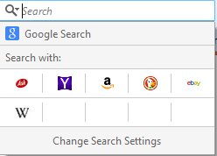
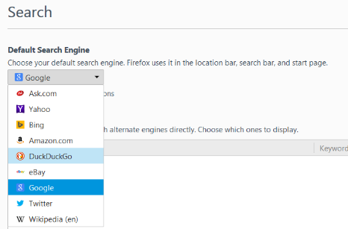
DuckDuckGo – Übung
HTTPS://DUCKDUCKGO.COM in Browser eingeben (benutze Firefox)
Im Suchfeld in der Toolbar auf die Lupe klicken
Auf „Change Search Settings“ bzw. „Sucheinstellungen ändern“ klicken
Im Menü „Standardsuchmaschinen“ DuckDuckGo auswählen
Weiter unten kann man einstellen, welche anderen Suchmaschinen man mit einem Klick erreichen möchte
Notes:
Hinweise:
Die Übung besteht darin, DuckDuckGo als Standard-Suchmaschine festzulegen

Slide 16
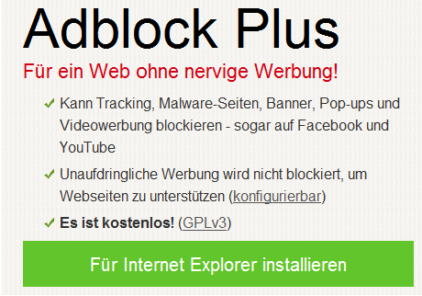
Adblock Plus - Überblick
Nachteil: Das Tool blockiert auch teilweise Inhalte, die direkt zu einer Seite gehören
Die Aktionen laufen im Hintergrund ab und sind nicht gut nachzuvollziehen
https://adblockplus.org/de/
Notes:
Hinweise:
Blockiert Banner, Pop-ups und Videowerbung – sogar auf Facebook und You-Tube. Unaufdringliche Werbung kann von der Blockierung ausgenommen werden, um Webseiten zu unterstützen.
Hinweis: Hierzu keine Übung, weil es sich um eine Standard-Installation handelt.

Slide 17
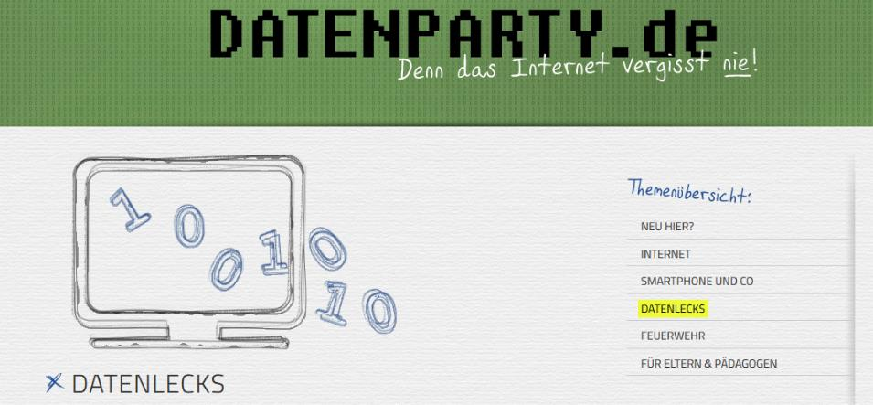
Datenparty – Überblick
Infos über Datenschutz und Persönlichkeitsrechte
Hilfe bei ungewollter Datenveröffentlichung
Infos über Sicherheitslücken und Datenlecks in digitalen Medien
Sicherheitstipps für Smartphones & Social Media
www.datenparty.de
Notes:
Hinweise:
Datenparty.de ist eine auf Jugendliche Zugeschnittene Informationsplattform. Es ist keine interaktive Seite, sondern eine, die man durchlesen muss. Allerdings ist sie ansprechend formuliert und übersichtlich gestaltet.

Slide 18
Check Point
Mithilfe einfacher Werkzeuge könnt ihr eure Daten sichern
Einige Dienste schränken den Zugriff durch Websites ein oder speichern keine Daten, während andere dich nur darüber informieren
Um deine Daten zu schützen, solltest du in manchen Bereichen auf alternative Dienste umsteigen

Slide 19
Habt ihr Fragen?
Notes:
Hinweise:
Zum Abschluss auf die Erwartungen eingehen, die die Teilnehmer für sich notiert haben oder die am Flipchart stehen. Konkret darauf eingehen und nachhaken, wo noch Fragen offen sind.

Slide 20
Ansprechpartner und weiterführende Links
https://www.mozilla.org/de/lightbeam/
WWW.GHOSTERY.COM
https://flagfox.net/
https://duckduckgo.com/
https://adblockplus.org/de/
www.datenparty.de

